Slide 1

Vue.js 入门
叶潘孟
2017-07-08
内部公开
Notes:
海康威视公安事业部版权所有。

Slide 2


目录 Contents
1 / 11

Slide 3
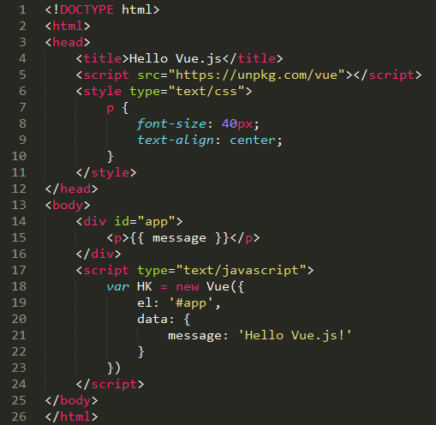
Hello World!
- 引入依赖: Vue.js
- 创建节点Dom
- 通过构造函数 Vue 创建一个 Vue 实例
- 通过文本插值模板语法，绑定数据
- 响应式数据（打开浏览器控制台）
2 / 11

Slide 4
Vue 实例
3 / 11

Slide 5

模板语法
Vue.js 使用了基于 HTML 的模板语法，允许开发者声明式地将 DOM 绑定至底层 Vue 实例的数据。所有 Vue.js 的模板都是合法的 HTML ，所以能被遵循规范的浏览器和 HTML 解析器解析。
在底层的实现上， Vue 将模板编译成虚拟 DOM 渲染函数。结合响应系统，在应用状态改变时， Vue 能够智能地计算出重新渲染组件的最小代价并应用到 DOM 操作上。
Vue.js 1.0 VS Vue.js 2.0
思考: 虚拟 DOM (Virtual DOM) 是什么? 如何实现? 有什么优势和劣势?
3 / 11

Slide 6
模板语法
# 文本插值
<span>Message: {{ msg }}</span>
<span v-once>This will never change: {{ msg }}</span>
# 纯HTML 插值
<div v-html="rawHtml"></div>
思考: 动态渲染的任意 HTML 可能会非常危险，因为它很容易导致 XSS 攻击？？？
# 使用JavaScript 表达式
{{ number + 1 }}
{{ ok ? 'YES' : 'NO' }}
{{ message.split('').reverse().join('') }}
<div v-bind:id="'list-' + id"></div>
3 / 11

Slide 7
模板语法
# 指令
## v-if/v-else 条件判断
<p v-if=“true">Now you see me.</p>
<p v-else>there is else.</p>
## v-for 列表渲染
<li v-for="item in items">{{ item.message }}</li>
## v-bind 属性绑定（缩写 ：）
<a v-bind:href="url"></a> <a :href="url"></a>
## v-on Dom 事件监听（缩写 @）
<a v-on:click="doSth"></a> <a @click="doSth"></a>
3 / 11

Slide 8
模板语法
# 过滤器
Vue.js 允许你自定义过滤器，可被用作一些常见的文本格式化。过滤器可以用在两个地方：mustache 插值和 v-bind 表达式。过滤器应该被添加在 JavaScript 表达式的尾部，由“管道”符指示：
new Vue({
filters: {
filterA : function (value) {
if (!value) return ‘ '
value = value.toString()
return value. split(‘’).reverse().join(‘’)
}
}
})
<!-- in mustaches -->
{{ message | filterA }}
{{ message | filterA | filterB }}
{{ message | filterA('arg1', arg2) }}
<!-- in v-bind -->
<div v-bind:id="rawId | filterA "></div>
3 / 11

Slide 9
计算属性
<div id="example">
<p>Original message: "{{ message }}"</p>
<p>Computed reversed message: "{{ reversedMessage }}"</p>
</div>
new Vue({
el: '#example',
data: {
message: 'Hello'
},
computed: {
reversedMessage: function () {
return this.message.split('').reverse().join('')
}
}
})
可以像绑定普通属性一样在模板中绑定计算属性。
vm.reversedMessage 依赖于 vm.message ，因此当 vm.message 发生改变时，所有依赖于 vm.reversedMessage 的绑定也会更新。
计算属性 vs Methods
Computed 属性 vs Watched 属性
3 / 11

Slide 10
Hello World!
思考: 虚拟 DOM 是什么? 如何实现? 有什么优势和劣势?
思考: 虚拟 DOM 是什么? 如何实现? 有什么优势和劣势?
3 / 11

Slide 11
Hello World!
思考:
3 / 11

Slide 12
Hello World!
3 / 11

Slide 13

THANK YOU！
Notes:
海康威视公安事业部版权所有。

